Slide 1
TD 1 : MANIPULATION DES DONNEES
MABIKANA NGUIMBI GUSTAVE ISHTAR RACHID
MASTER EISI
EPSI 2024-2025

Slide 2
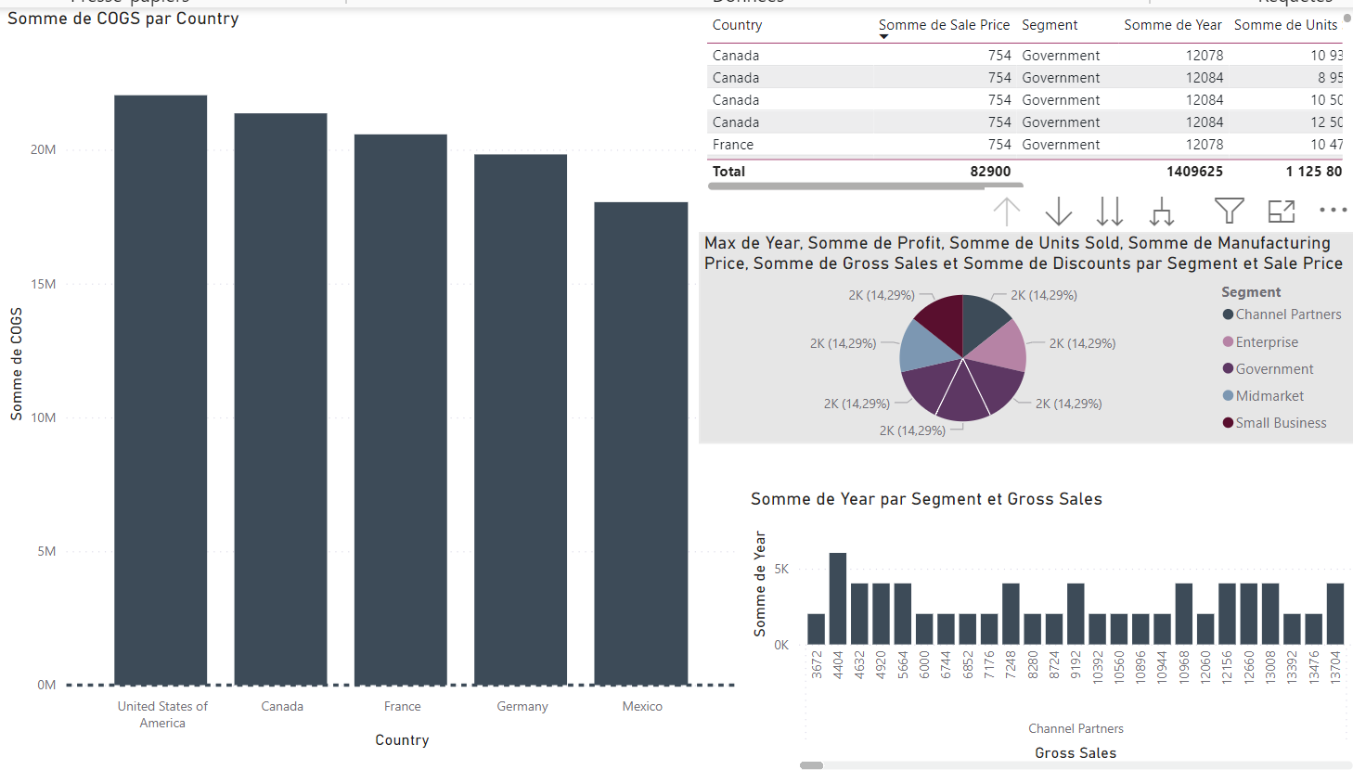
Voici ma manipulation schéma de base

Slide 3
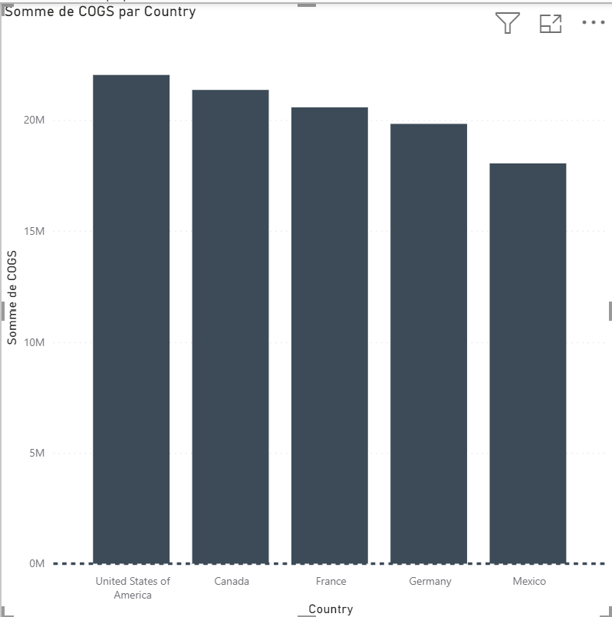
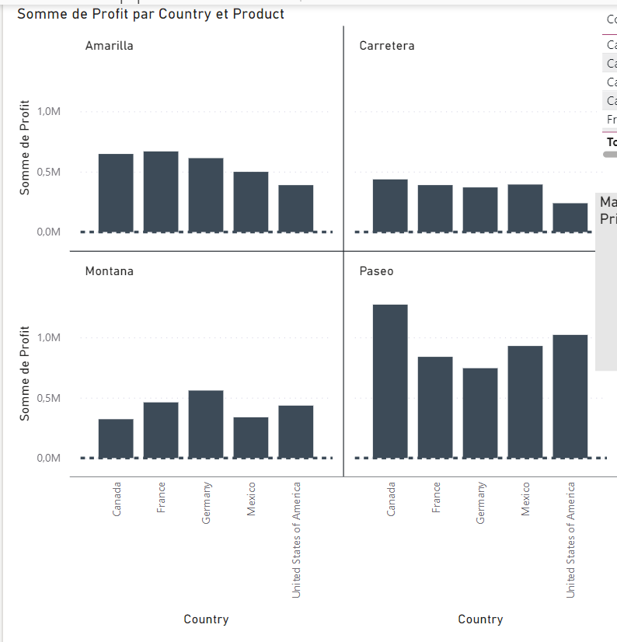
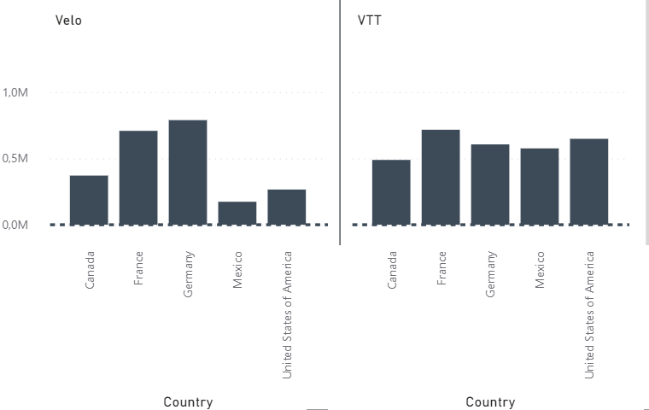
Dans cette présentation ci-après nous avons le nombre de marchandise vendu et en remarque que aux états unis y’a eu plus de vente plus de 20M et ensuite nous avons le canada qui a aussi un taux de vente élevé et après nous avons la France
Au niveau de cette présentation nous avons les différents produits
Vendu selon les différents pays et les profils qu’ils ont eu a avoir alors nous remarquons que :
L’amarillo et le VTT sont les plus vendues en France
Leur profit amarilla a 0,5 M et le VTT a plus de 0,5 M
Et la carretera et la passeo sont les plus vendues au canada
Leur profit carretera a moins de 0,5 M de vente et la passeo en plus de 1 M de vente
Ensuite la montana et le velo sont les plus vendues en Germany
Leur profit la Montana a fait plus de 0,5 vente et le vélo a plus de 0,5 de vente donc les entreprises rentabilise plus

Slide 4
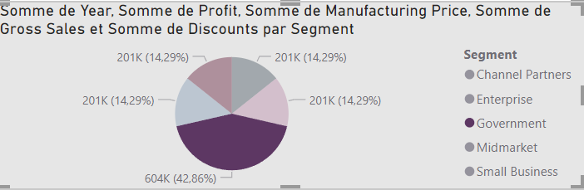
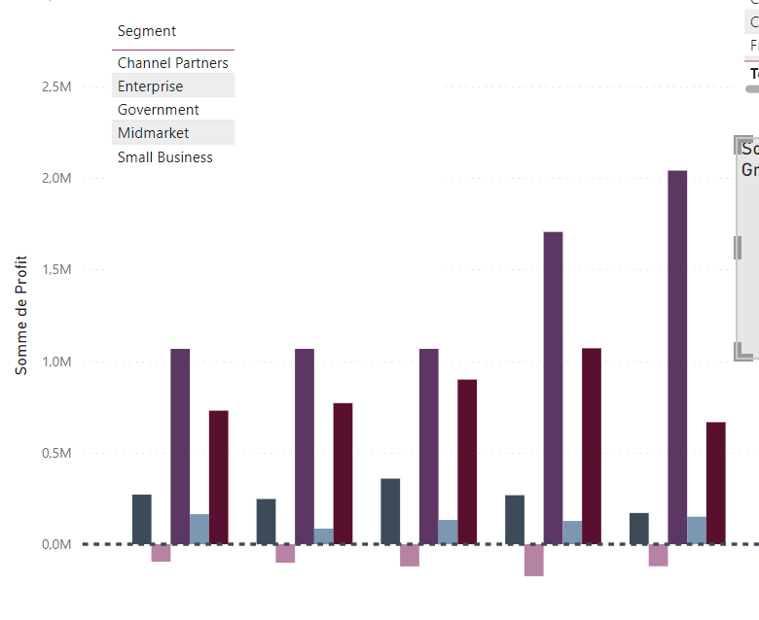
Cas 2 sur les différents secteurs
Alors la nous remarquons que dans différents pays les chaines partenaire ont un profit a moins de 0,5 M le purcentage est a 14% donc pas trop de profit
Les entreprises en plus de profit aux états unis que dans les autres pays
Et donc nous remarquons que le gouvernement a beaucoup de profit dans tout les pays le gouvernement a 67% et au Mexique 2 M de profit pour le gouvernement
Les marchés intermédiaires aussi ont un faible revenu
Donc nous retenons que le gouvernenement a plus de profit

